Slide 1

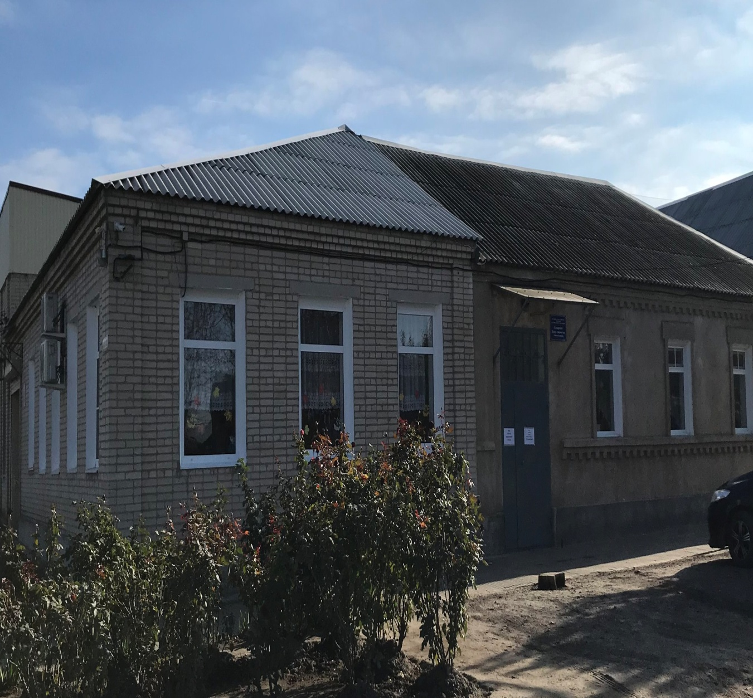
Художественная направленность дополнительного образования и условия развития творческого потенциала ребёнка
МУНИЦИПАЛЬНОЕ БЮДЖЕТНОЕ УЧРЕЖДЕНИЕ
ДОПОЛНИТЕЛЬНОГО ОБРАЗОВАНИЯ САМАРСКИЙ ЦЕНТР ТВОРЧЕСТВА АЗОВСКОГО РАЙОНА
МУНИЦИПАЛЬНОЕ
БЮДЖЕТНОЕ УЧРЕЖДЕНИЕ
ДОПОЛНИТЕЛЬНОГО ОБРАЗОВАНИЯ
САМАРСКИЙ ЦЕНТР ТВОРЧЕСТВА
АЗОВСКОГО РАЙОНА

Slide 2
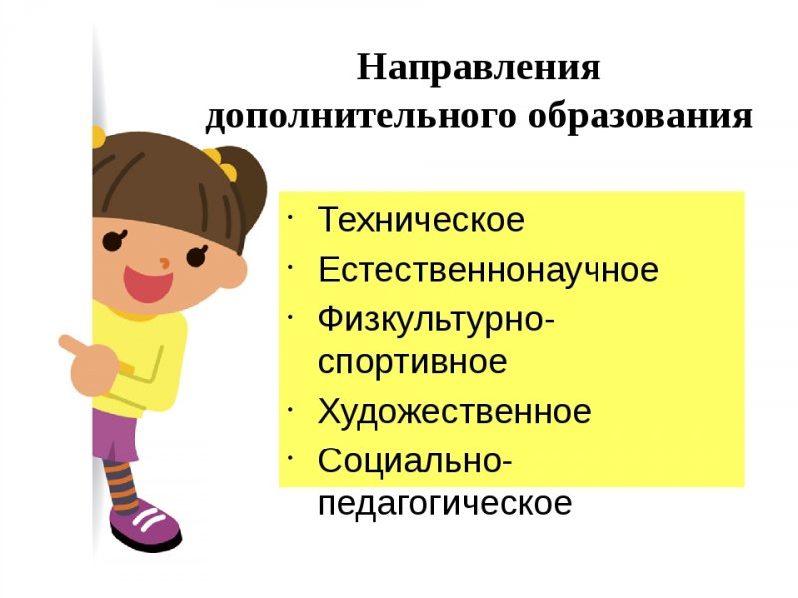

Slide 3
Художественная направленность
дополнительного образования
является условием развития творческого
потенциала ребёнка.
Такая направленность ориентирована
на развитие у детей художественно-эстетического вкуса,
воображения, образного мышления
и творческого подхода к выполняемой деятельности,
а также на выявление способностей и
склонностей к различным видам искусства
и самореализацию в творческой деятельности.

Slide 4
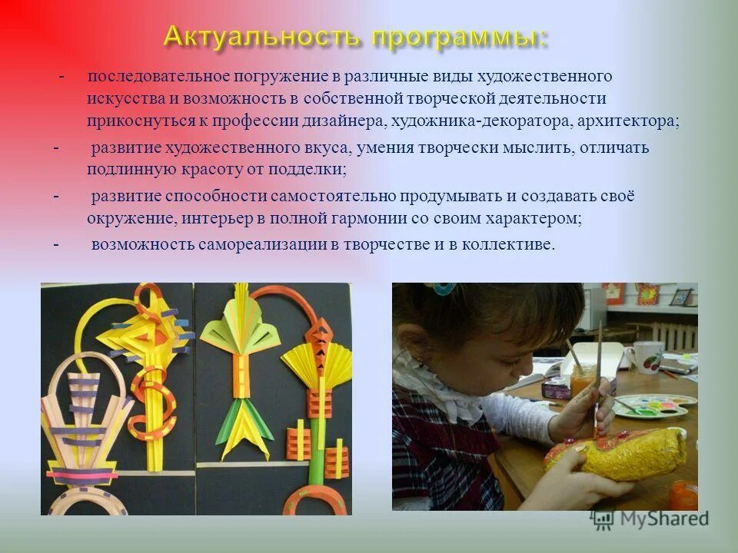
Некоторые преимущества
Возможность проявить таланты и способности
Для этого предусмотрено участие обучающихся в концертах,
спектаклях, выставках,
фестивалях и конкурсах различного уровня.
Развитие «гибких навыков».
Помимо знаний и навыков, необходимых для конкретных профессий,
на занятиях ребята развивают коммуникативность,
креативность, целеустремлённость,
стрессоустойчивость, лидерство и умение выступать публично.
Формирование универсальных способностей.
Комплексное освоение искусства оптимизирует фантазию, воображение,
интеллект, то есть формирует способности, важные для любых сфер деятельности.

Slide 5
Приобретение профессий сферы культуры и искусства :
– художник, дизайнер, иллюстратор
– актёр, режиссер, сценарист, продюсер
– композитор, музыкант, аранжировщик
– модель, модельер, стилист, визажист
– ведущий, аниматор, event-менеджер
– звукорежиссёр, звукооператор
– искусствовед, реставратор
– фотограф, видеооператор
– танцор, хореограф, педагог и т.д.

Slide 6
Художественная направленность 348 человек
Социально-гуманитарная направленность 183
Спортивно – оздоровительная направленность 90 человек
Естественнонаучная направленность 15 чел

Slide 7
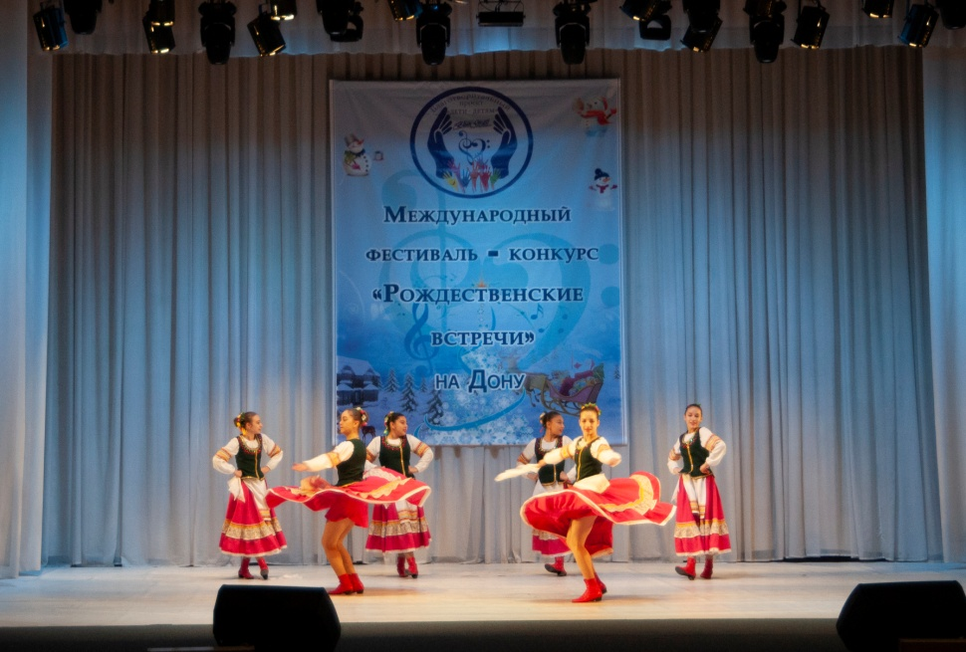
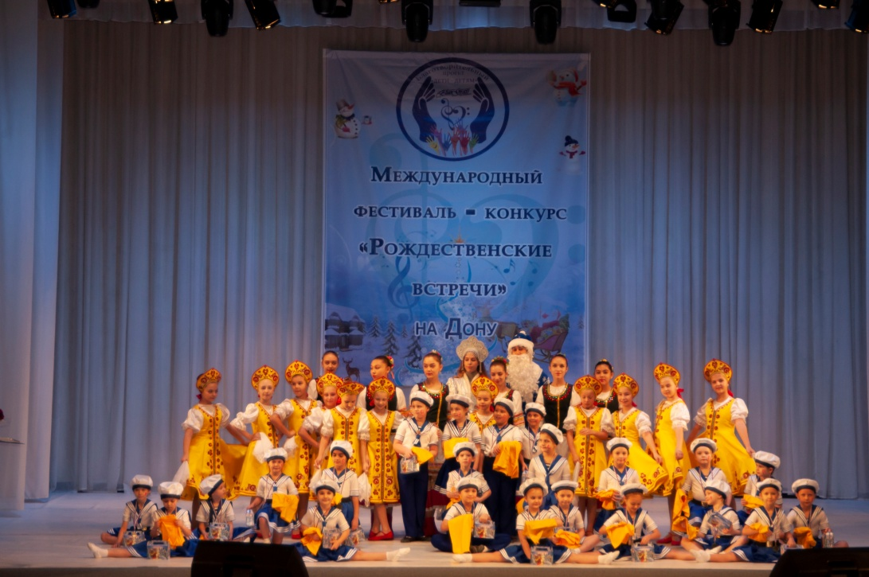
Искусство танца – великолепное средство воспитания и развития
маленького человека.
Оно обогащает духовный мир,
помогает ребёнку раскрыться как личность.
Соединение движения, музыки, игры
формирует атмосферу положительных эмоций,
которые в свою очередь раскрепощают ребёнка, делают его поведение естественным и красивым
Театр танца « ВОСТОРГ»
Руководитель Курочка
Оксана Николаевна»

Slide 8
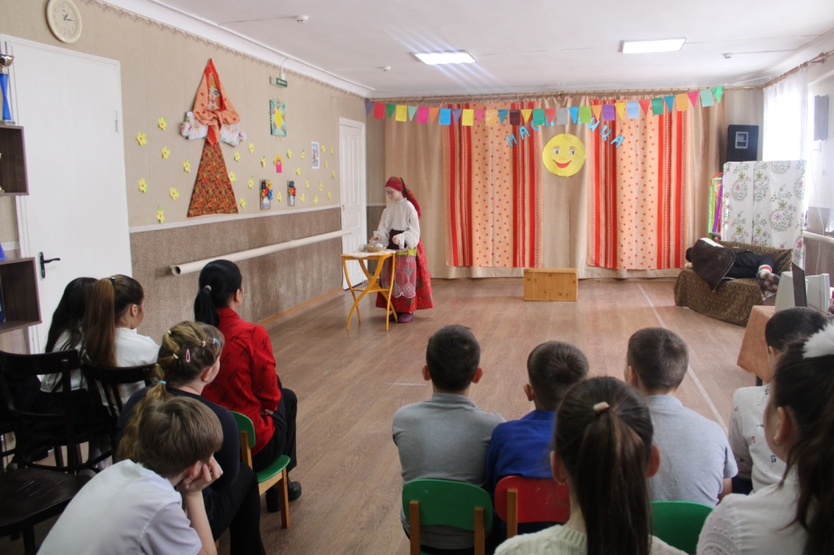
«Театральная студия», « Театральные ступени»
Искусство театра представляет собой органический синтез музыки, танца, живописи, риторики, актерского мастерства, сосредотачивает в единое целое средства выразительности, имеющиеся в арсенале отдельных искусств, тем самым, создает условия для воспитания целостной творческой личности, способствует осуществлению цели современного образования.
Руководитель Вернигорова
Людмила Александровна

Slide 9
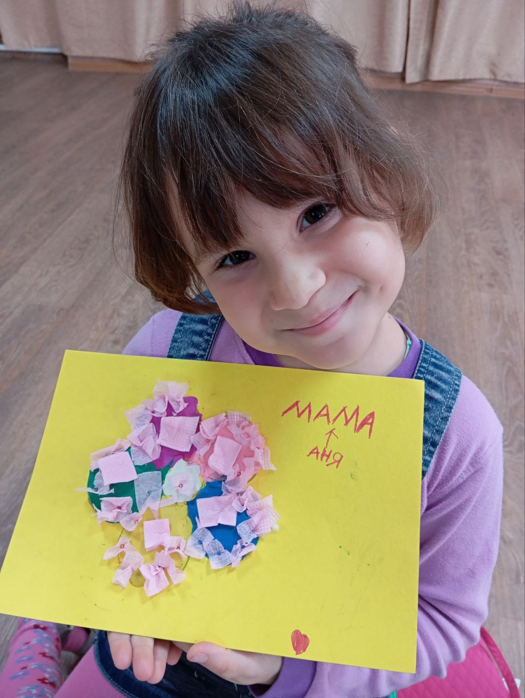
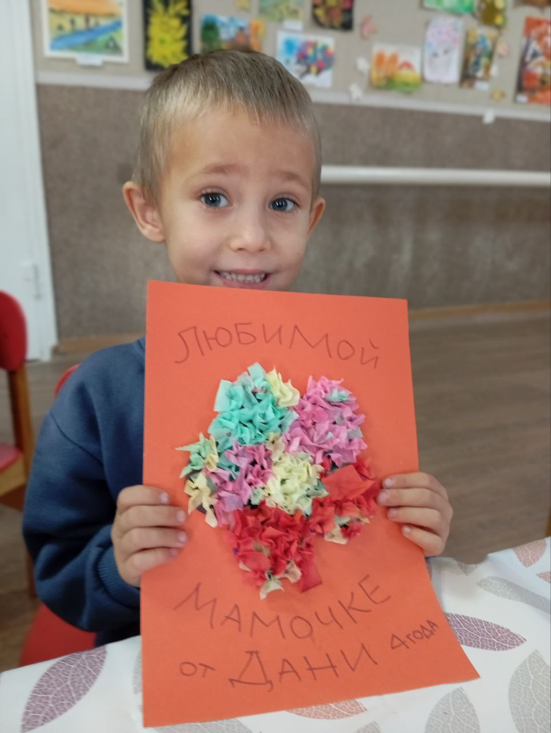
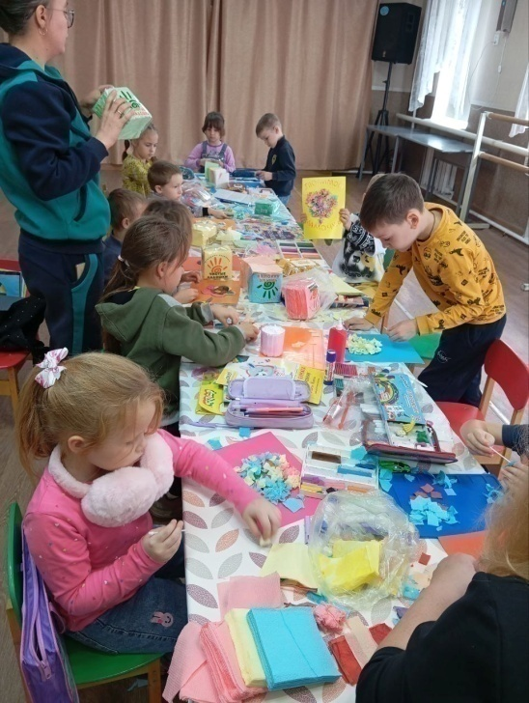
« Радуга-дуга», « Палитра». « Семицветик»
Яркость и выразительность образов в картинах, скульптуре, архитектуре и произведениях прикладного искусства помогают детям глубже и полнее воспринимать явления жизни и находить образные выражения своих впечатлений в аппликации, лепке, рисунках.
Руководитель
Мухин Сергей Валентинович

Slide 10
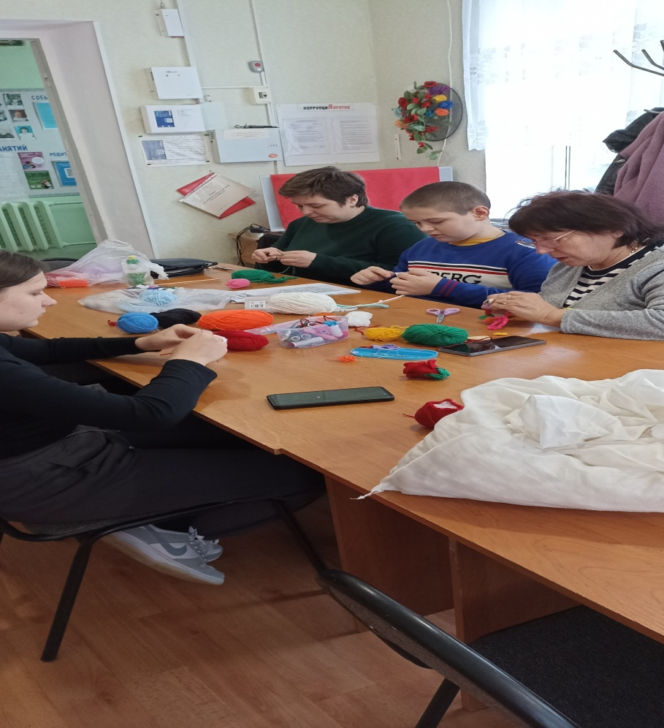
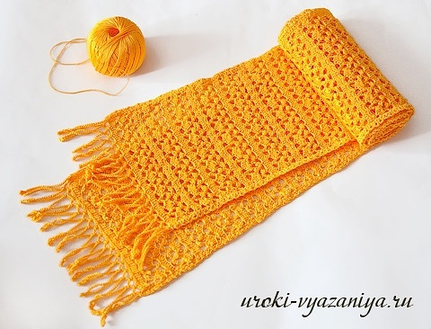
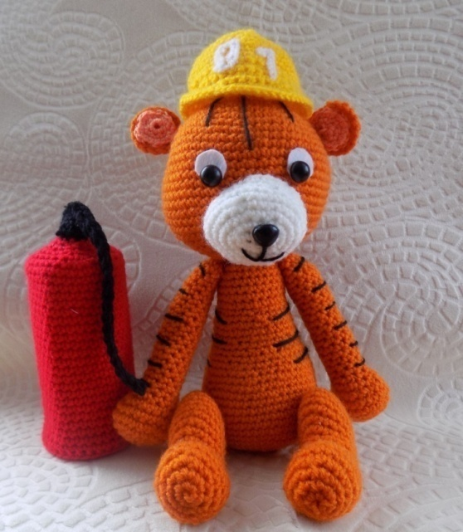
Программы « Вязание» и « Волшебный клубок»
Эйнштейн вязал, чтобы успокоить нервы и очистить разум.
Руководитель
Проценко
Ангелина Петровна

Slide 11
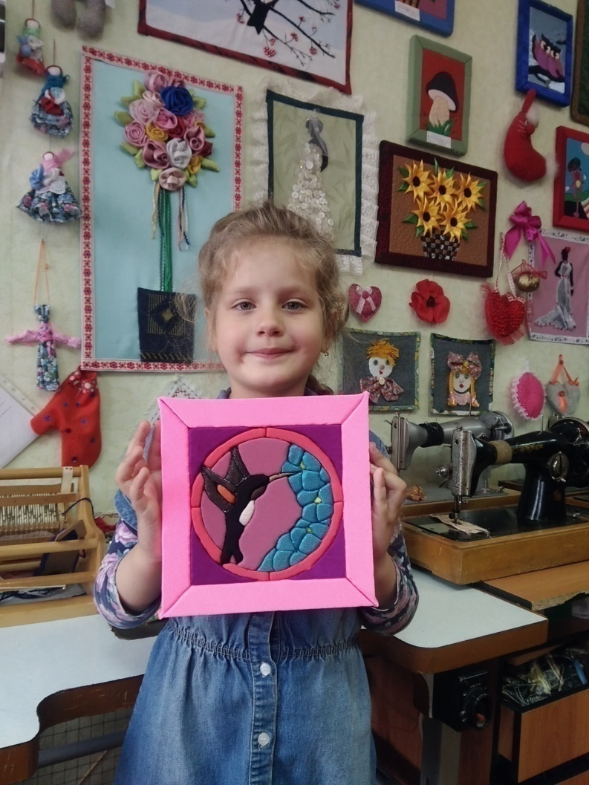
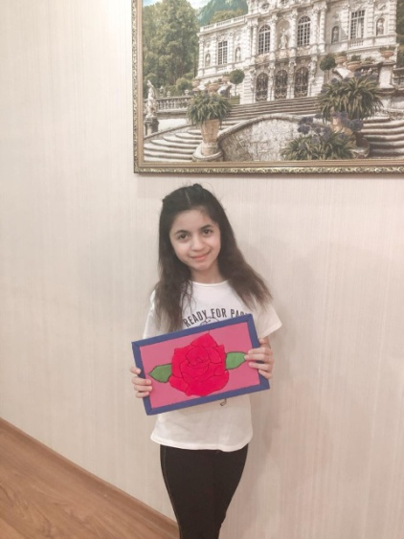
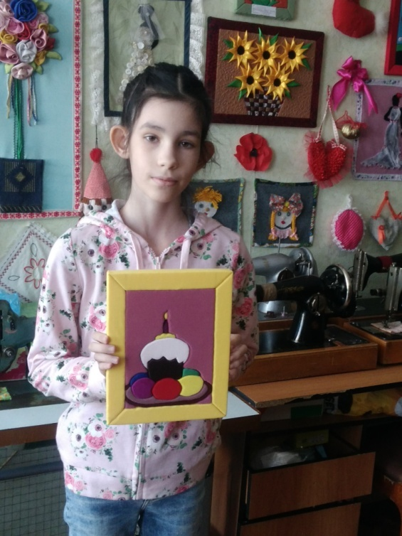
« Лоскутные фантазии»
Одним из видов детского творчества является рукоделие из лоскутков.
Этот вид искусства имеет глубокие народные корни.
В русских деревнях исстари использовали разноцветные лоскутки
для украшения одежды, одеял,
для создания веселых узорчатых ковров
и уютной обстановки в доме.
Руководитель Роговая Валентина Юрьевна

Slide 12
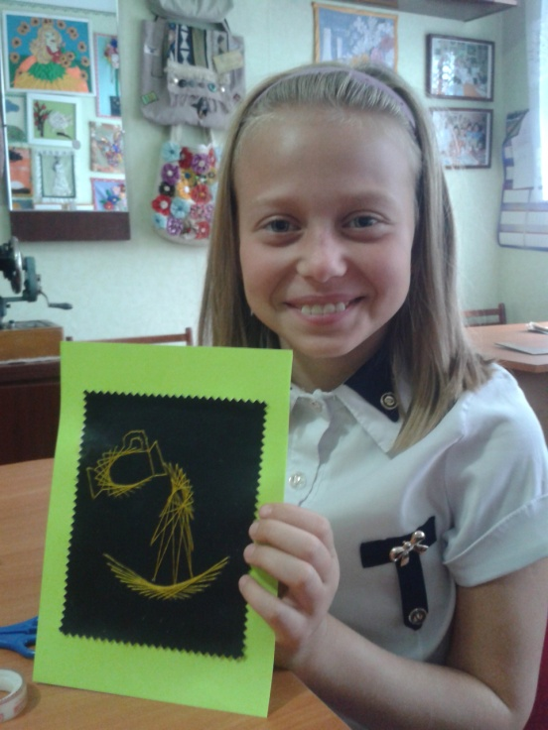
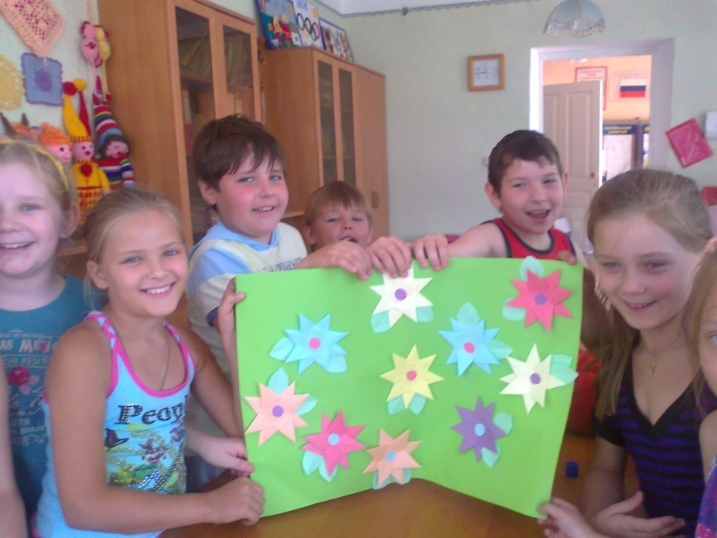
« Рукодельница», « Волшебная нить», « Волшебный квадрат», « Оригами»
Оригами это не только интересно для ребенка, но и крайне полезное для
его общего развития занятие. Доказано,
что одним из показателей нормального физического
и нервно-психического развития ребенка
является развитие его руки,
ручных умений, или мелкой моторики.
Руководитель Жердева Елена Викторовна

